Slide 1
Projet collectif de réalité virtuelle
Cao Hongyu | Havard Thibault | Noguer Thomas | Vandenhove Pierre
Ducceschi Rémi | Maugeais Mélanie | Puret Mickaël | Vernou Cedric
Short Story

Slide 2
Introduction
Projet libre
« Expérience » vidéo-ludique
Différentes contraintes

Slide 3
Plan
Déroulement global
Modélisation de l’immeuble
Modélisation du personnage et animation du chat
Gestion des collisions
LOD et picking
Particules
Lumières et son

Slide 4
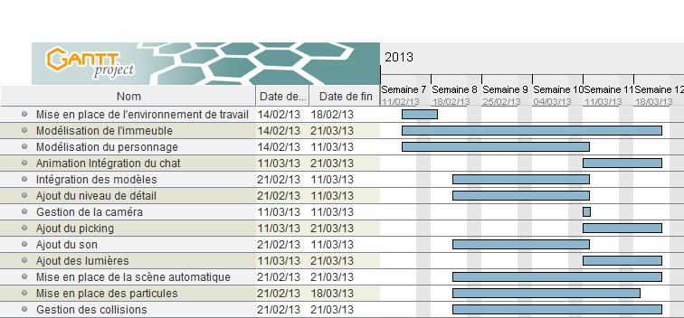
Déroulement global
Besoin d’organisation du travail
Perte de temps au début du projet
Configuration de l’environnement de travail
Modélisation de l’immeuble indispensable

Slide 5
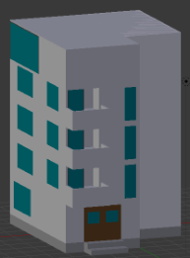
Modélisation de l’immeuble
Tâche plus ardue que prévu
Problème des normales inversées
Problème de placage des textures

Slide 6
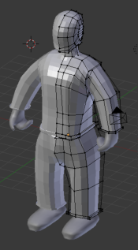
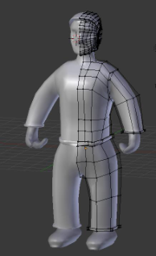
Modélisation du personnage
Tâche plus ardue que prévu
Utilisation du modèle disponible dans le SDK Ogre

Slide 7
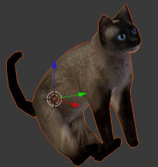
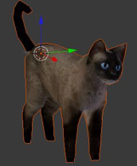
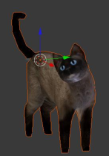
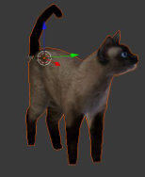
Animation du chat
Utilisation d’un modèle prêt
Principe de création d’une animation
Intégration dans la scène

Slide 8
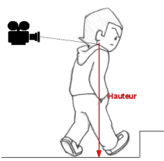
Gestion des collisions
Tentative d’intégration de Bullet
Solution avec lancer de rayon
Détection de la hauteur
Détection des murs
Utilisation des rayons pour le
picking

Slide 9
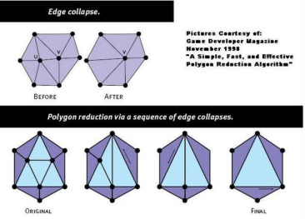
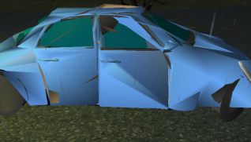
Niveau de détail
LOD discret
Polygon Reduction Algorithm
Problème du débordement des textures

Slide 10
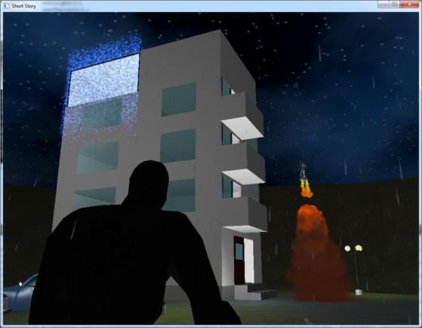
Particules
Particules de pluie
Problème du nombre de particules
Gérer la pluie depuis l’immeuble
Particules de verre

Slide 11
Lumière

Slide 12
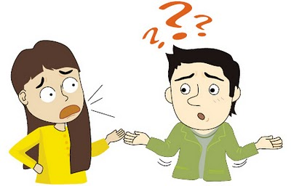
Son
Problème technique avec Irrklang
OgreAL projet abandonné

Slide 13
Scène automatique

Slide 14
Conclusion
Difficultés d’apréhension en amont
Organisation indispensable
Architecture logicielle spécifique

